Slide 1

TOÁN 3
Tập 1
Tuần 6
Bài 18: Bảng chia 4 – Tiết 1

Slide 2


Ấn để đến trang sách

Slide 3
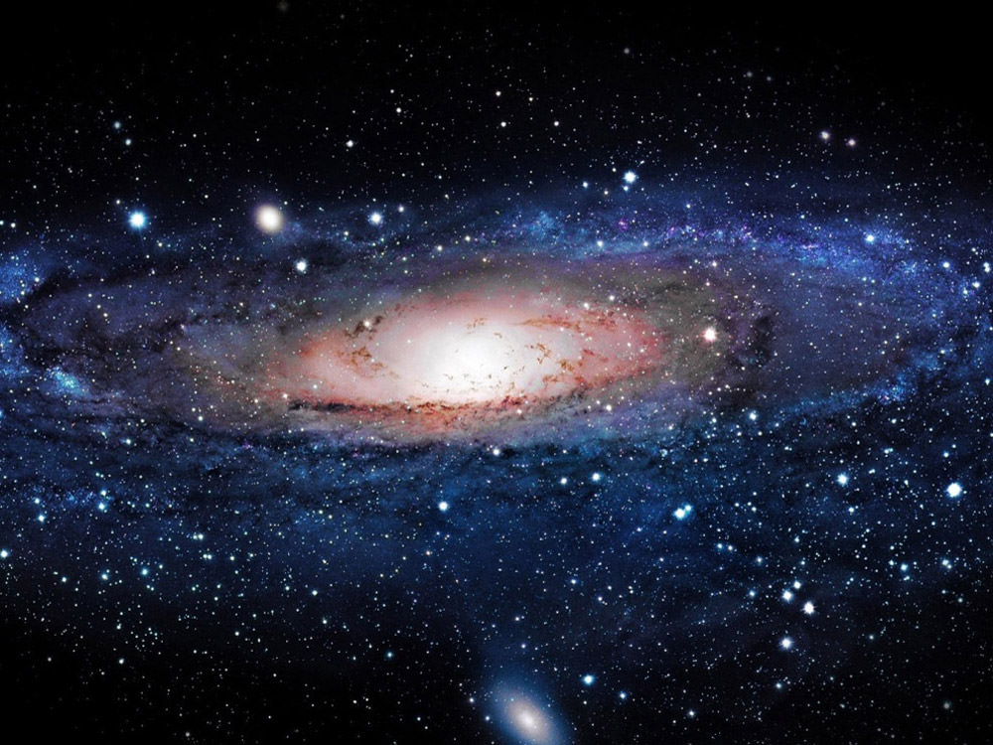


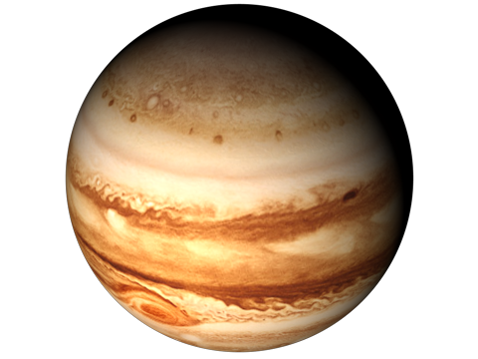

DU HÀNH VŨ TRỤ
BẮT ĐẦU

Slide 4


Sao Mộc
Sao Hỏa
Sao Kim
Notes:
Hướng dẫn: GV click vào Du thuyền để di chuyển đến hành tinh>>> chọn vào hành tinh để xuất hiện câu hỏi.
Lặp lại các bước trên để đến câu hỏi tiếp theo

Slide 5
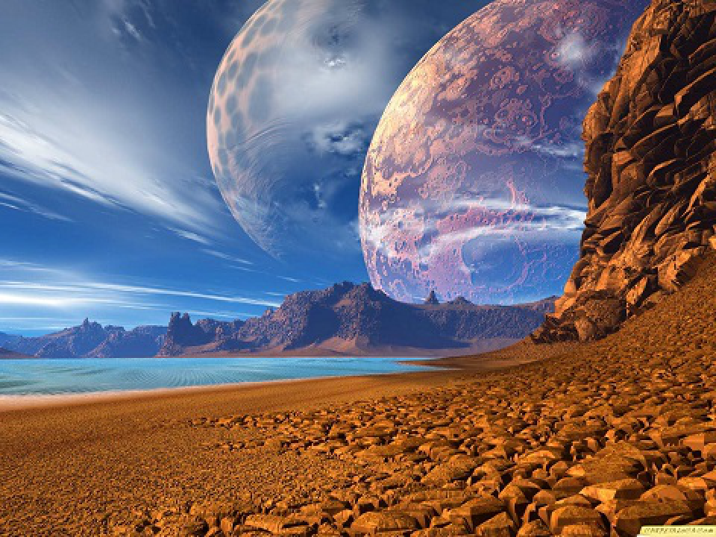



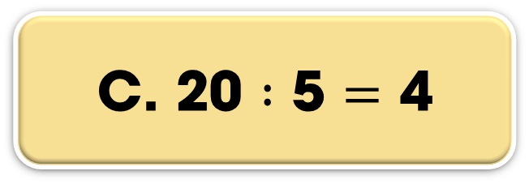

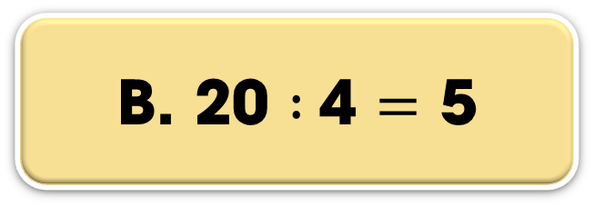
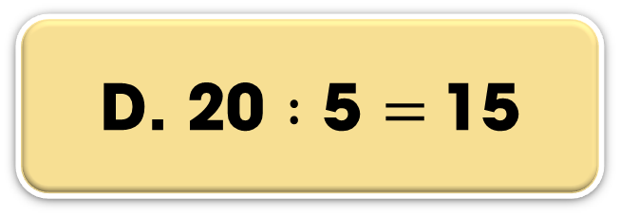
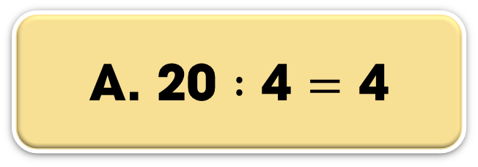
Cho phép tính: 4 $×$ 5 $=$ 20.
Chọn 2 phép chia tương ứng với phép tính trên.
A. 20 $:$ 4 $=$ 4
B. 20 $:$4 $=$ 5
C. 20 $:$ 5 $=$ 4
D. 20 $:$ 5 $=$15
Notes:
Hướng dẫn: GV click vào du thuyền để về màn hình chính.

Slide 6
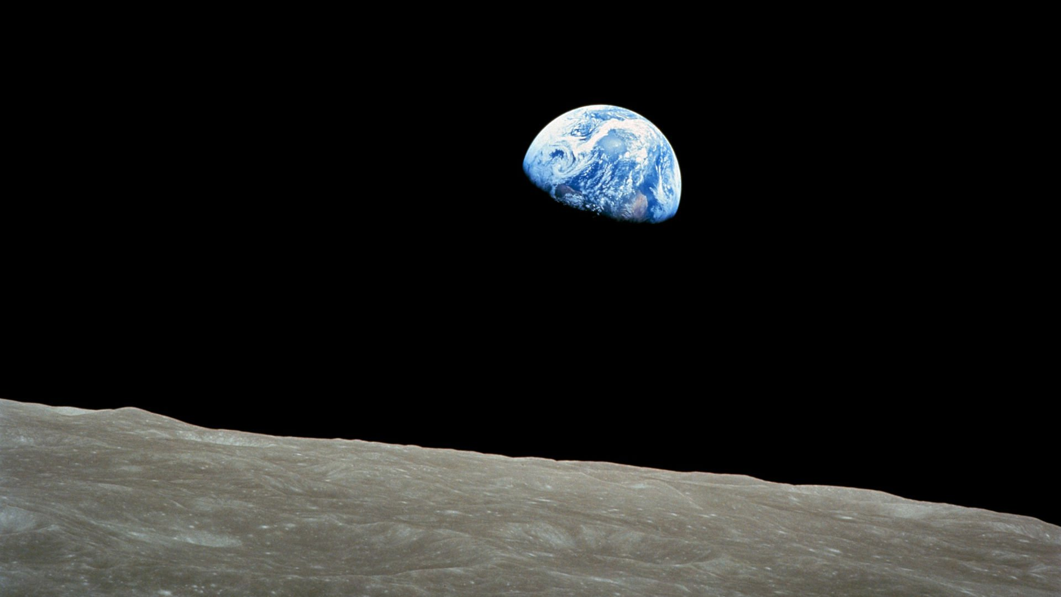

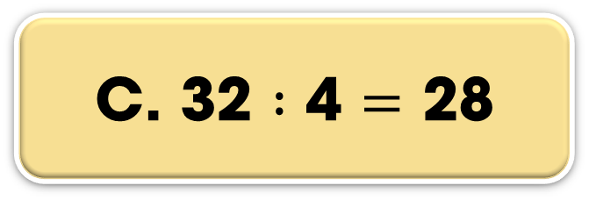
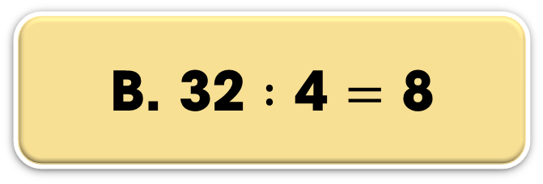
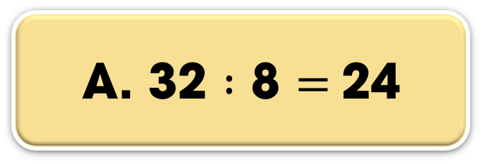
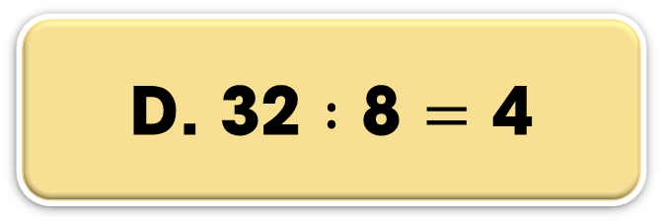
Cho phép tính: 4 $×$ 8 $=$ 32.
Chọn 2 phép chia tương ứng với phép tính trên.
A. 32 $:$ 8 $=$24
B. 32 $:$ 4 $=$ 8
C. 32 $:$ 4 $=$ 28
D. 32 $:$ 8 $=$ 4
Notes:
Hướng dẫn: GV click vào du thuyền để về màn hình chính.

Slide 7
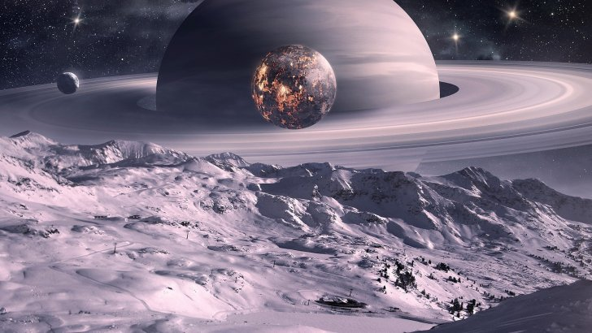
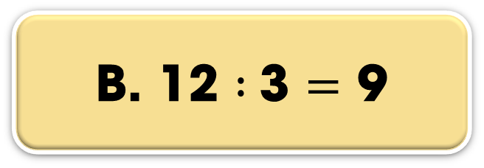
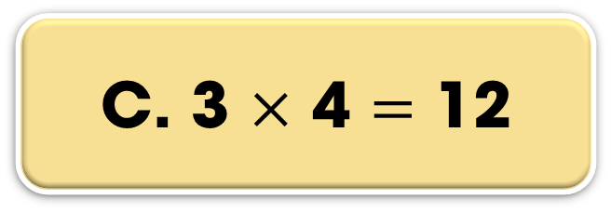
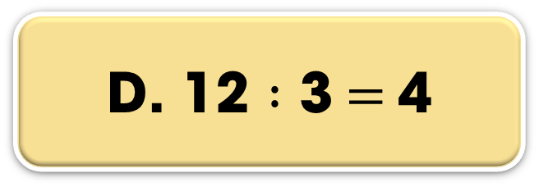
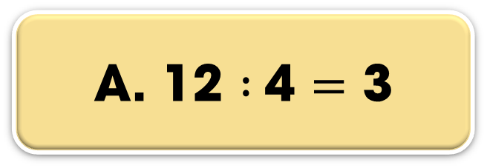

Cho phép tính: 4 $×$ 3 $=$ 12.
Chọn 2 phép chia tương ứng với phép tính trên.
A. 12 $:$4 $=$ 3
B. 12 $:$3 $=$ 9
C. 3 $×$ 4 $=$ 12
D. 12 $:$ 3$=$4
Notes:
Hướng dẫn: GV click vào du thuyền để về màn hình chính.

Slide 8





Chào mừng bạn đã đến với hành tinh của chúng mình.

Slide 9

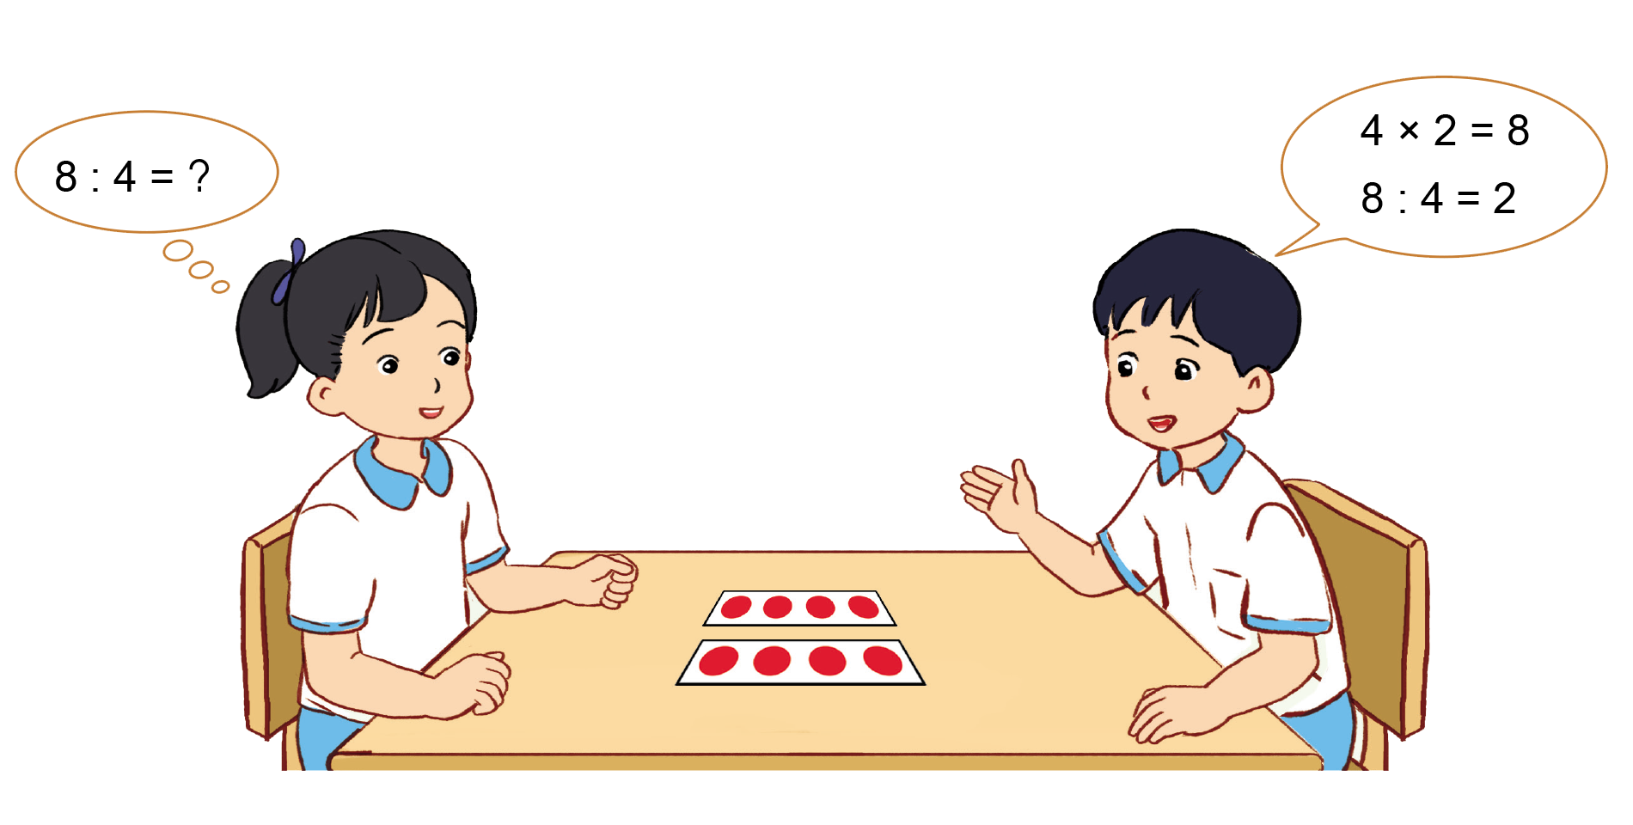

Quan sát tranh và trả lời câu hỏi 8 $:$ 4 $=$ ?

Slide 10

Chia đều 8 hình tròn cho mỗi bạn 4 hình tròn. Có mấy bạn được chia?
Có 8 $:$ 4 $=$ 2 bạn

Slide 11

Ấn để đến trang sách

Slide 12
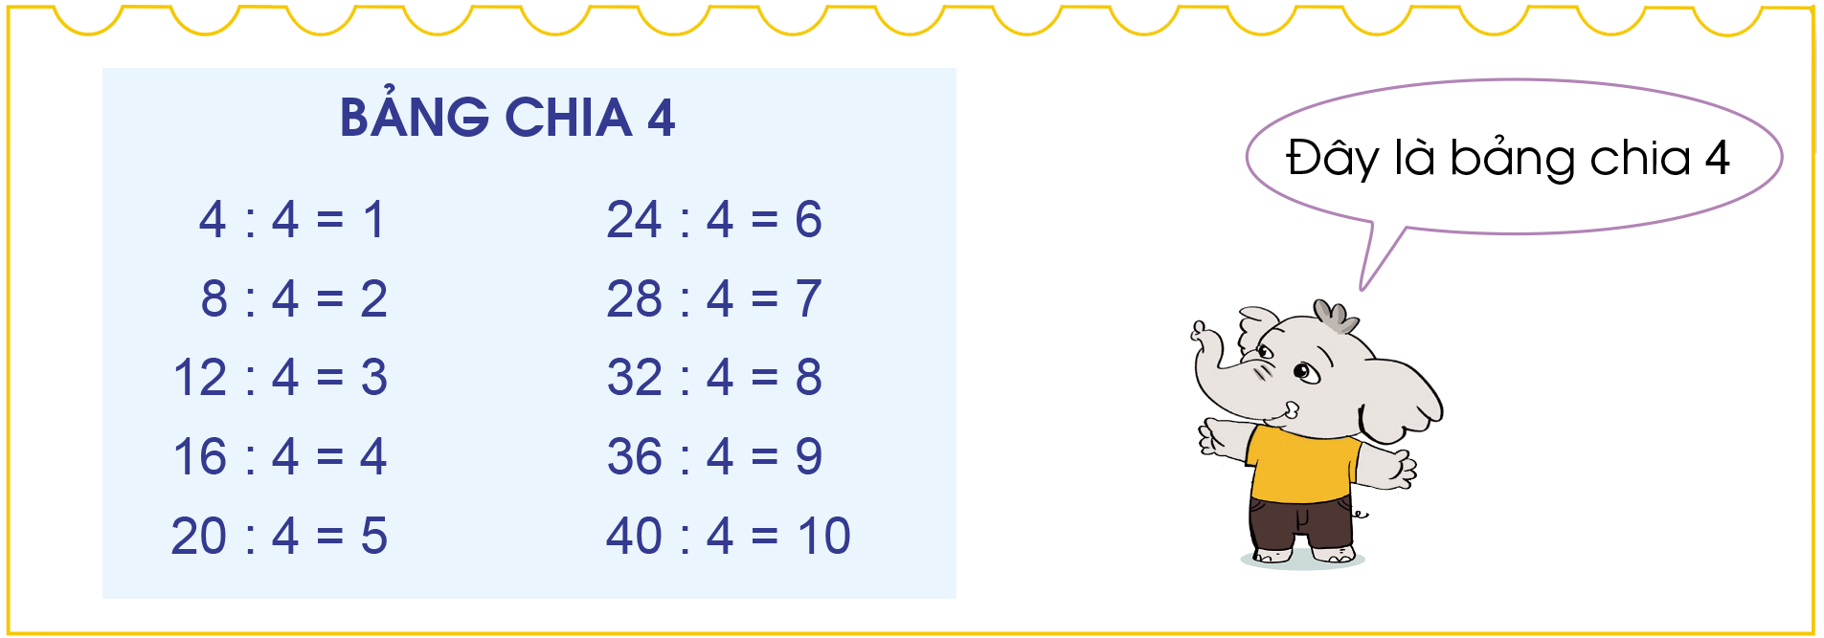

Slide 13

Ấn để đến trang sách

Slide 14


















1
Tính nhẩm
$$\text{16} :\text{4}=$$
$$\text{4}$$
$$\text{3}\text{2 }:\text{4}=$$
$$\text{8}$$
$$\text{4}\text{0} :\text{4}=$$
$$\text{10}$$
$$\text{8} :\text{4}=$$
$$\text{2}$$
$$\text{2}\text{8} :\text{4}=$$
$$\text{7}$$
$$\text{24 }:\text{4}=$$
$$\text{6}$$
$$\text{20 }:\text{4}=$$
$$\text{5}$$
$$\text{4 }:\text{4}=$$
$$\text{1}$$
$$\text{36} :\text{4}=$$
$$\text{9}$$

Slide 15
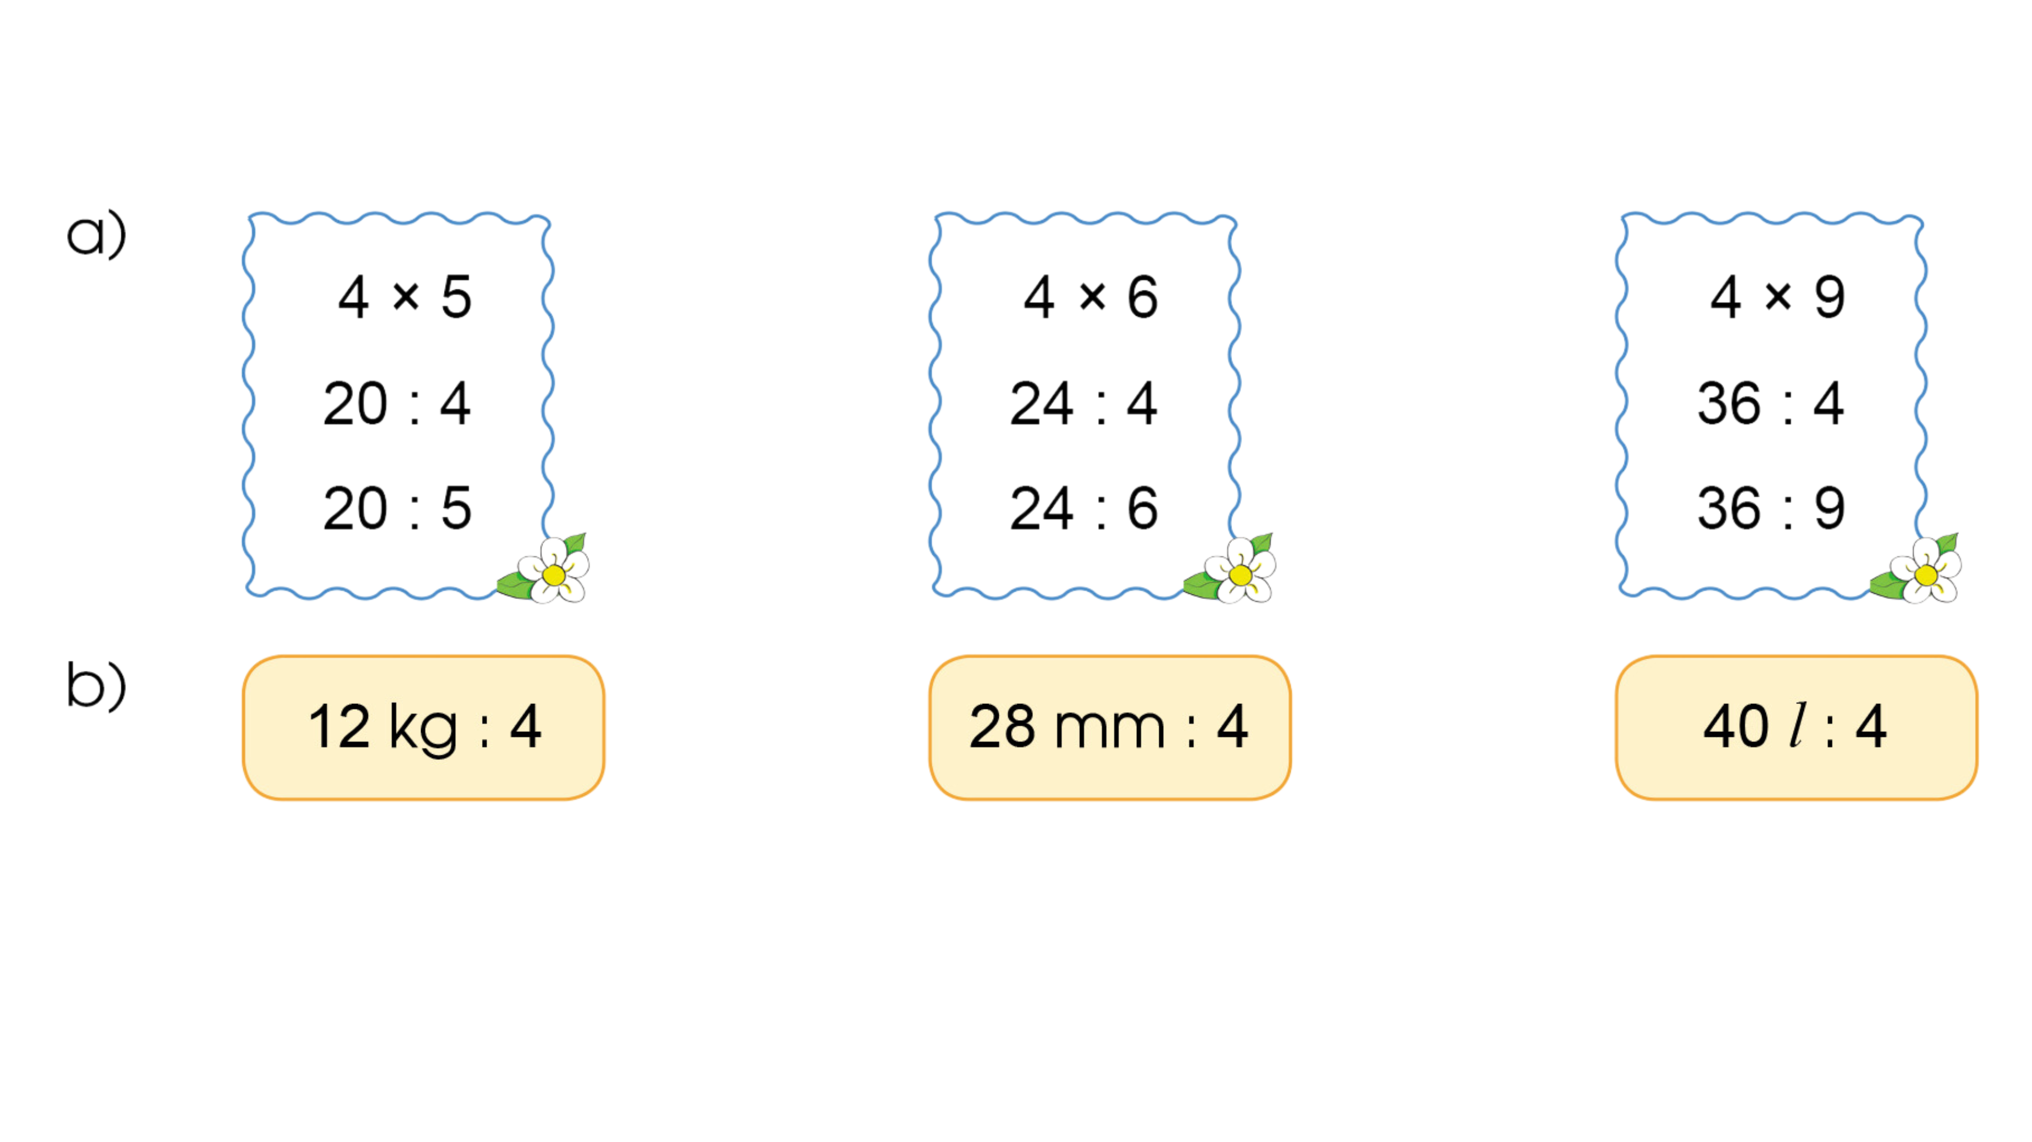
2
Tính

Slide 16









2
Tính
  Kết quả
$$\text{4}×\text{5}=\text{20}$$
$$\text{4}×\text{6}=\text{24}$$
$$\text{4}×\text{9}=\text{36}$$
$$\text{20} :\text{4}=\text{5}$$
$$\text{2}\text{4} :\text{4}=\text{6}$$
$$\text{3}\text{6 }:\text{4}=\text{9}$$
$$\text{20} :\text{5}=\text{4}$$
$$\text{2}\text{4 }:\text{6}=\text{4}$$
$$\text{3}\text{6 }:\text{9}=\text{4}$$

Slide 17
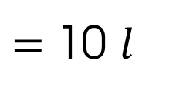
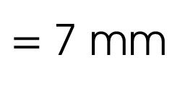
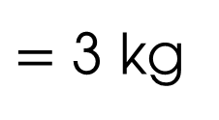
2
Tính
$=$ 3 kg
$=$ 7 mm
$=$ 10 $l$

Slide 18

Qua bài học hôm nay, em biết thêm được điều gì?

Slide 19
HƯỚNG DẪN VỀ NHÀ
Ôn lại kiến thức
Bảng chia 4 đã học
Hoàn thành
bài tập trong SBT

Slide 20


Slide 21
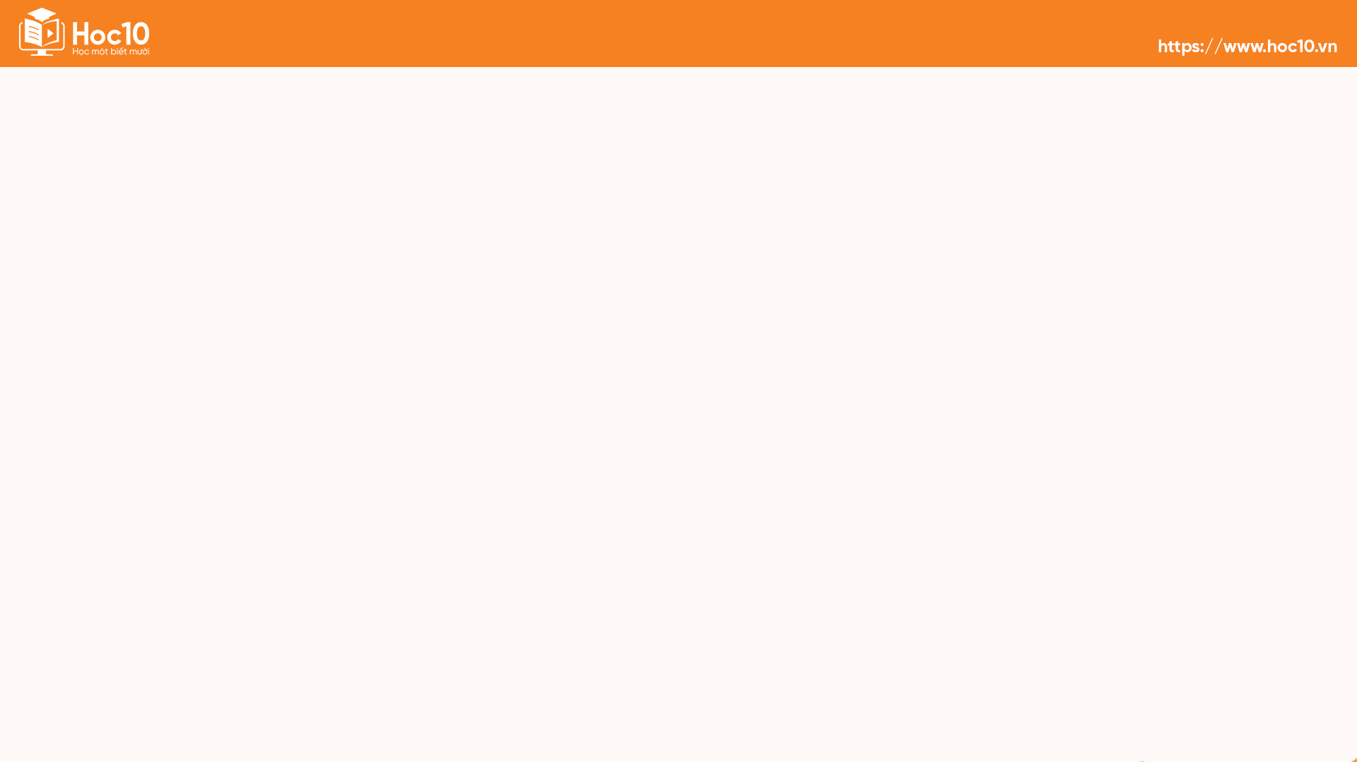


Để kết nối cộng đồng giáo viên và nhận thêm nhiều tài liệu giảng dạy,
mời quý thầy cô tham gia Group Facebook
theo đường link:
Hoc10 – Đồng hành cùng giáo viên tiểu học
Hoặc truy cập qua QR code

